Slide 1
Статистика ЖАЛОБ в отношении мфо, поступивших в банк России в 2020 году: анализ основных тенденций
Екатерина Стрижкова,
Управление поведенческого надзора за деятельностью профессиональных кредиторов Службы по защите прав потребителей и обеспечению доступности финансовых услуг
Март 2021

Slide 2
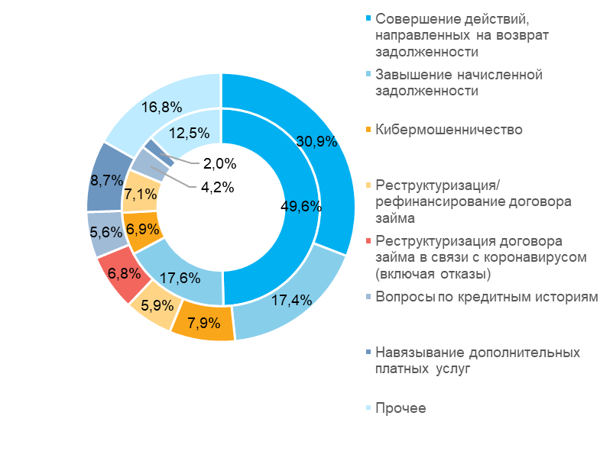
Основные изменения в динамике жалоб на МФО в 2020 году по сравнению с 2019 годом:
Наибольшее снижение отмечено по тематике «Вопросы по совершению действий, направленных на возврат задолженности по договору микрозайма» – почти в 2 раза, до 7,4 тыс.
Количество жалоб на завышение начисленной задолженности снизилось на 14,7%, до 4,2 тыс. (из них примерно 55% касалось взимания комиссий, в том числе, связанных с продлением срока возврата займа)
По вопросам реструктуризации и рефинанси-рования договора займа число жалоб сократилось на 29,3%
Существенно увеличилось количество жалоб на навязывание дополнительных платных услуг (в 3,7 раза, до 2,1 тыс.). На фоне ограничения предельного размера ПСК и снижения рентабельности МФО стали более активно использовать дополнительные продукты и услуги
2019 г.
2020 г.

Slide 3
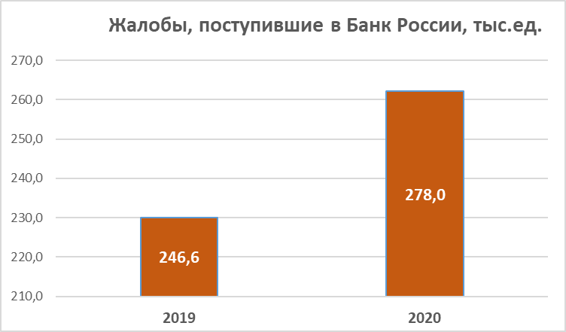
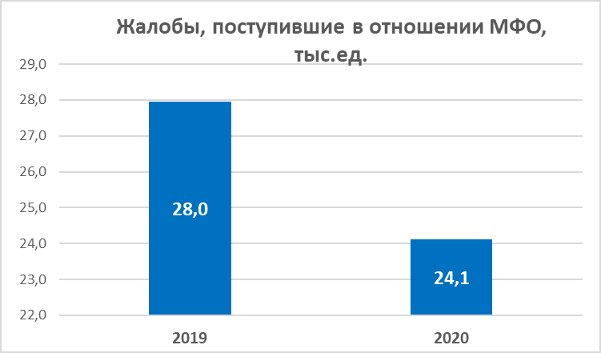
Статистика жалоб, поступивших в Банк России, в том числе на МФО, в 2019–2020 гг.
+ 12,7%
- 13,8%
В 2020 году количество жалоб, поступивших в Банк России, выросло на 12,7% по сравнению с 2019 годом и составило 278,0 тыс. Без учета жалоб, связанных с пандемией, было бы зафиксировано снижение количества жалоб на 0,8%
В отношении деятельности МФО получено 24,1 тыс. жалоб, что на 13,8% меньше, чем в 2019 году. Сокращение поступления жалоб стало результатом адресной работы с ТОП-26 МФО, на которые приходится основная часть жалоб

Slide 4
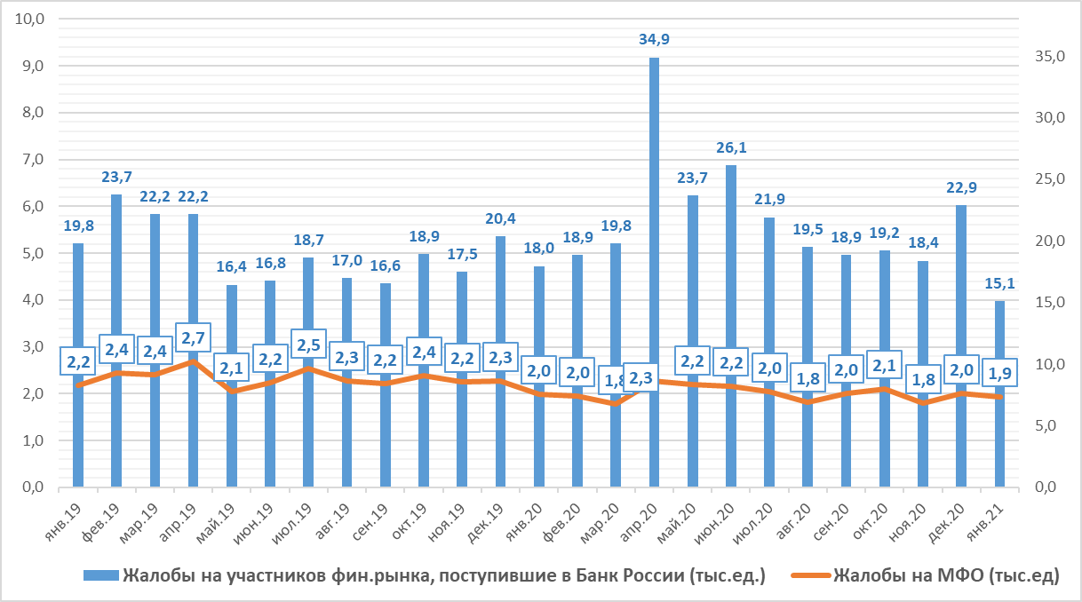
В 2020 году основное влияние на динамику поступающих жалоб оказала пандемии коронавирусной инфекции — как экономические последствия карантина, так и ряд социально направленных законодательных инициатив по поддержке населения. Наиболее явно эти факторы проявились во 2 и 3 кварталах 2020 года
Статистика жалоб, поступивших в Банк России, в том числе на МФО, в 2019–2020 гг.

Slide 5
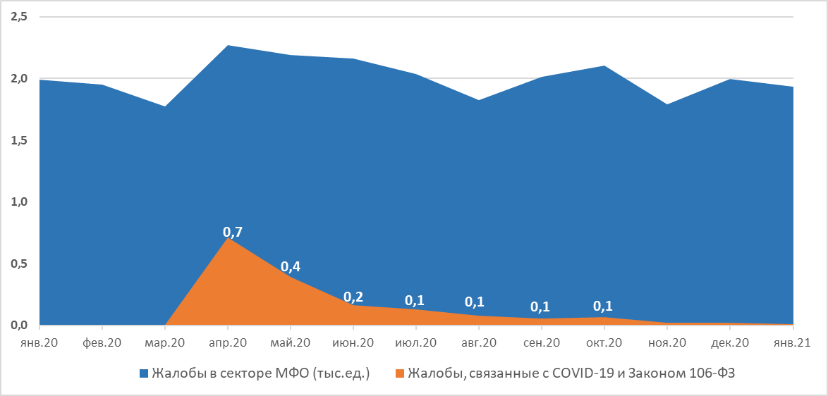
Статистика жалоб в отношении МФО
Закон о кредитных каникулах
По вопросам, связанным с пандемией коронавирусной инфекции, в отношении МФО за март–декабрь 2020 года получено 1,7 тыс. жалоб
* Федеральный закон от 03.04.2020 № 106 «О внесении изменений в Федеральный закон «О Центральном банке Российской Федерации (Банке России)» и отдельные законодательные акты Российской Федерации в части особенностей изменения условий кредитного договора, договора займа»

Slide 6
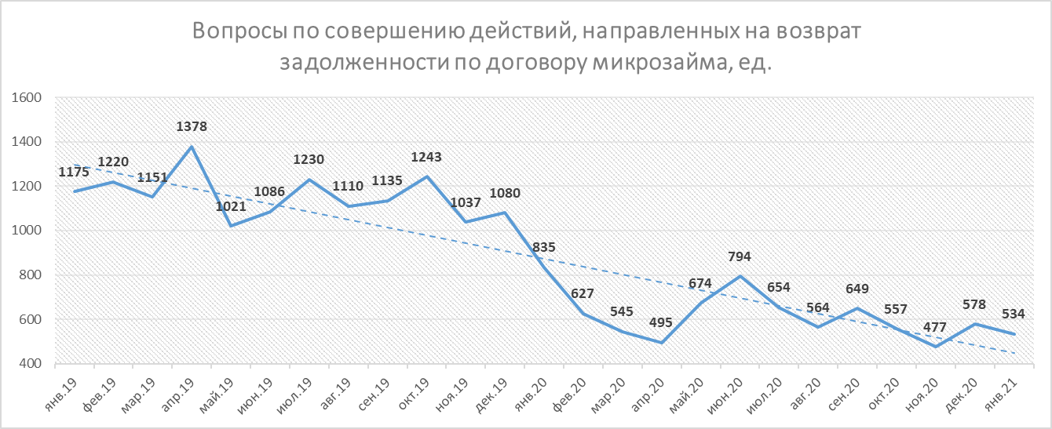
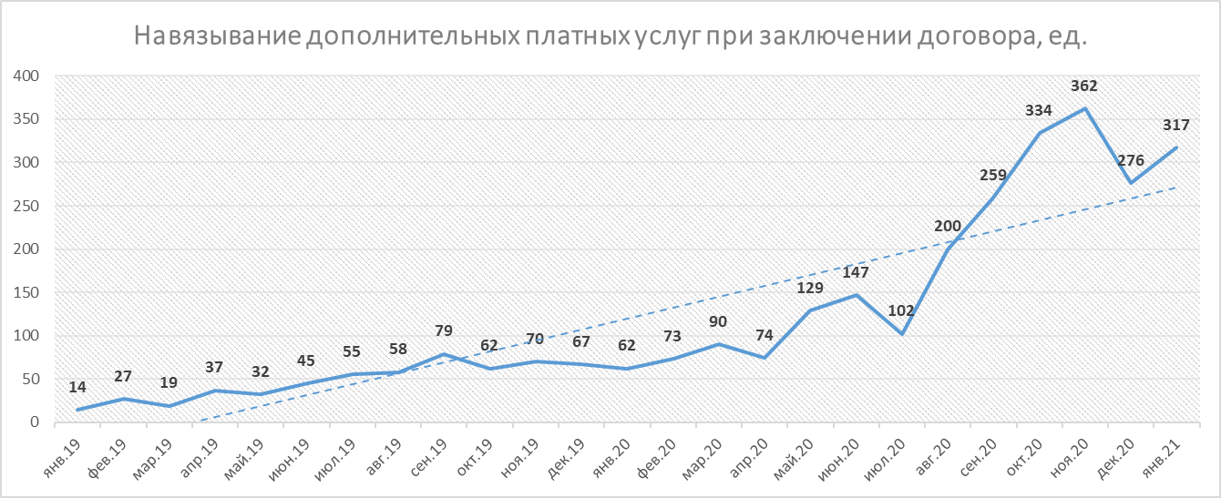
Тематики жалоб в отношении МФО, показавшие наибольшее снижение и рост
Общее число жалоб на взыскание сократилось почти в 2 раза по сравнению с 2019 годом (рост количества жалоб во II квартале спровоцирован ростом просроченной задолженности в период пандемии)
Около 40% жалоб на действия по взысканию просроченной задолженности связано с действиями профвзыскателей и иных лиц
Общее число жалоб на навязывание дополнительных услуг выросло в 3,7 раза по сравнению с 2019 годом на фоне ограничения предельного размера ПСК и снижения рентабельности МФО
Банк России и Роспотребнадзор выпустили информационное письмо, в котором указано на недопустимость навязывания заемщикам при предоставлении потребительского займа дополнительных платных услуг и на право заемщика отказаться от таких услуг

Slide 7
Кроме общедоступных способов получения официальной статистической информации* Банк России* организовал информационный обмен статистической и аналитической информацией с рядом участников рынка
Информационный обмен с СРО МФО и ТОП МФО
В частности, каждый квартал Банк России направляет сведения по МФО :
в СРО МФО — статистика жалоб и аналитические показатели (сигнальные индикаторы и бенчмарки) в целом по МФО, а также по отдельным МФО, являющимся членами СРО. Информация направляется в целях анализа и использования в контрольной деятельности СРО;
в МФО, включенные в ТОП в целях особого мониторинга в рамках поведенческого надзора, — статистика жалоб и аналитические показатели (сигнальные индикаторы и бенчмарки). Информация направляется для анализа, а также возможного принятия решения по корректировке бизнес-процессов и поведенческих моделей
* В том числе, на сайте Банка России cbr.ru/microfinance/statistics

Slide 8
Контактный центр: 8 800 300-30-00, +7 499 300-30-00
Пункт приёма корреспонденции: Москва, Сандуновский пер., д.3, стр.1
Факс: +7 495 621-64-65, +7 495 621-62-88 (проверка прохождения факса + 7 495 771-48-30)
Почтовый адрес: 107016, Москва, ул. Неглинная, д.12
Сайт: www.cbr.ru
Электронная почта: fps@cbr.ru

